Slide 1


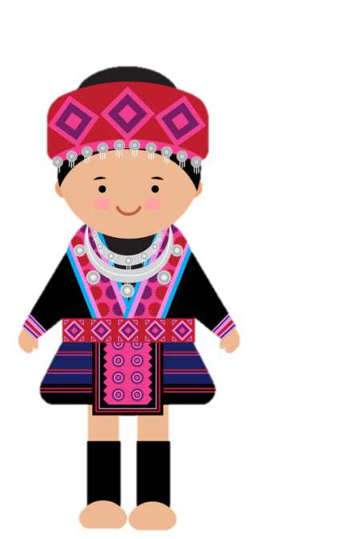

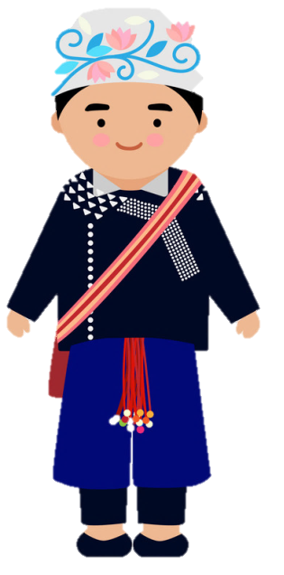

Mang con chữ lên vùng cao

Slide 2





Khởi động

Slide 3
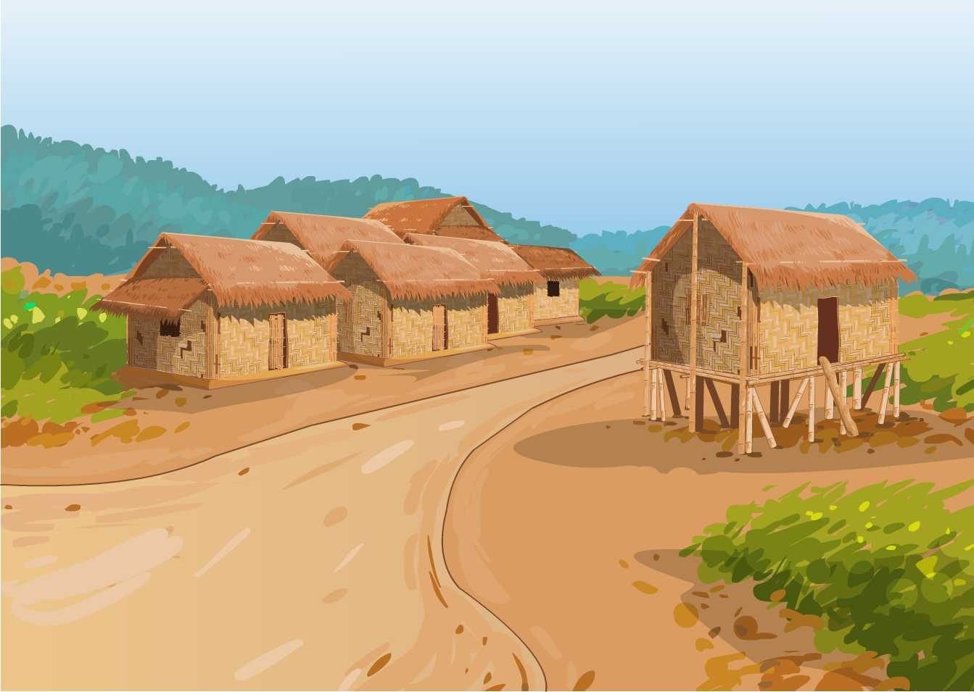
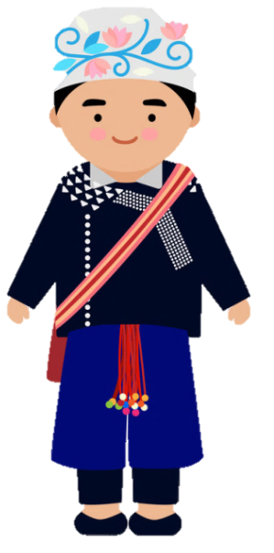


Slide 4

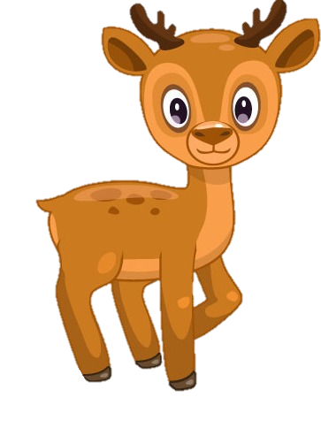



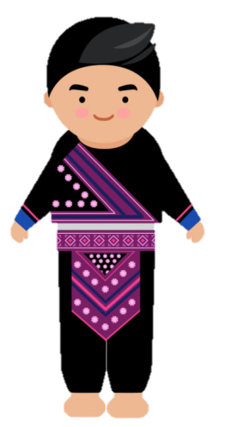
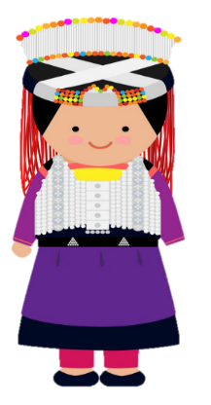
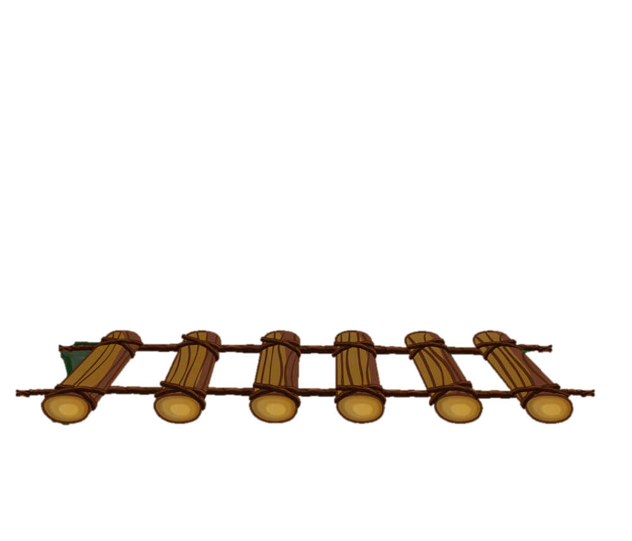
Hằng ngày các bạn học sinh vùng cao phải đi bộ mấy tiếng đồng hồ, vượt bao con núi, dòng sông mới đến được điểm trường, đến được với con chữ. Bây giờ các bạn miền xuôi ơi hãy giúp các bạn ấy qua sông dễ dàng bằng cách là trả lời đúng các câu hỏi để xây cầu nhé!
1
2
3
4
5
CẢM ƠN CÁC BẠN NHÉ!
CHÚNG MÌNH SẼ
CỐ GẮNG HỌC TỐT, MAI SAU GIÚP NƯỚC NON NHÀ !
Bấm vào các câu hỏi để ra trả lời, trả lời xong bấm quay về, bấm enter để từng đoạn cầu được xây lên
Đến bài mới
Notes:
Bấm vào các câu hỏi để ra trả lời, trả lời xong bấm quay về, bấm enter để từng đoạn cầu được xây lên

Slide 5

Bài trước em được nghe câu chuyện gì?
0
5
3
2
4
1
Đáp án:
Búp bê và dế mèn
Trở về

Slide 6
Ai đã hát tặng cho búp bê?
0
5
3
2
4
1
Đáp án:
Dế mèn
Trở về

Slide 7
Tiếng hát của dế mèn khiến cho búp bê cảm thấy thế nào?
0
5
3
2
4
1
Búp bê cảm thấy hết mệt
Trở về

Slide 8
Đọc to các âm sau:
0
5
3
2
4
1
a, b, c, d, e, ê
Trở về

Slide 9
Đọc to các từ sau:
0
5
3
2
4
1
be bé, cá bé, bế bé
Trở về

Slide 10



Thứ … ngày … tháng … năm …
6
Bài
O o
̉

Slide 11

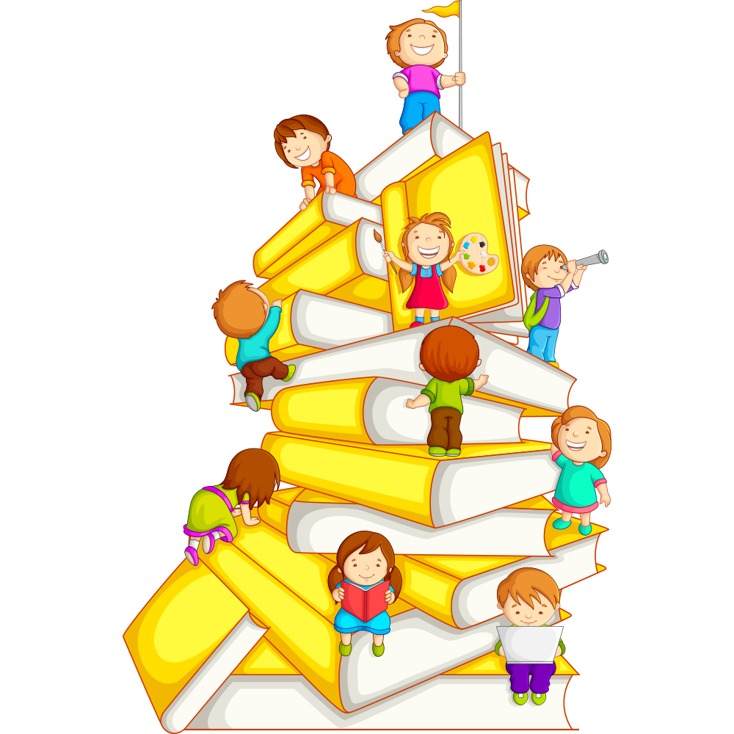


Slide 12

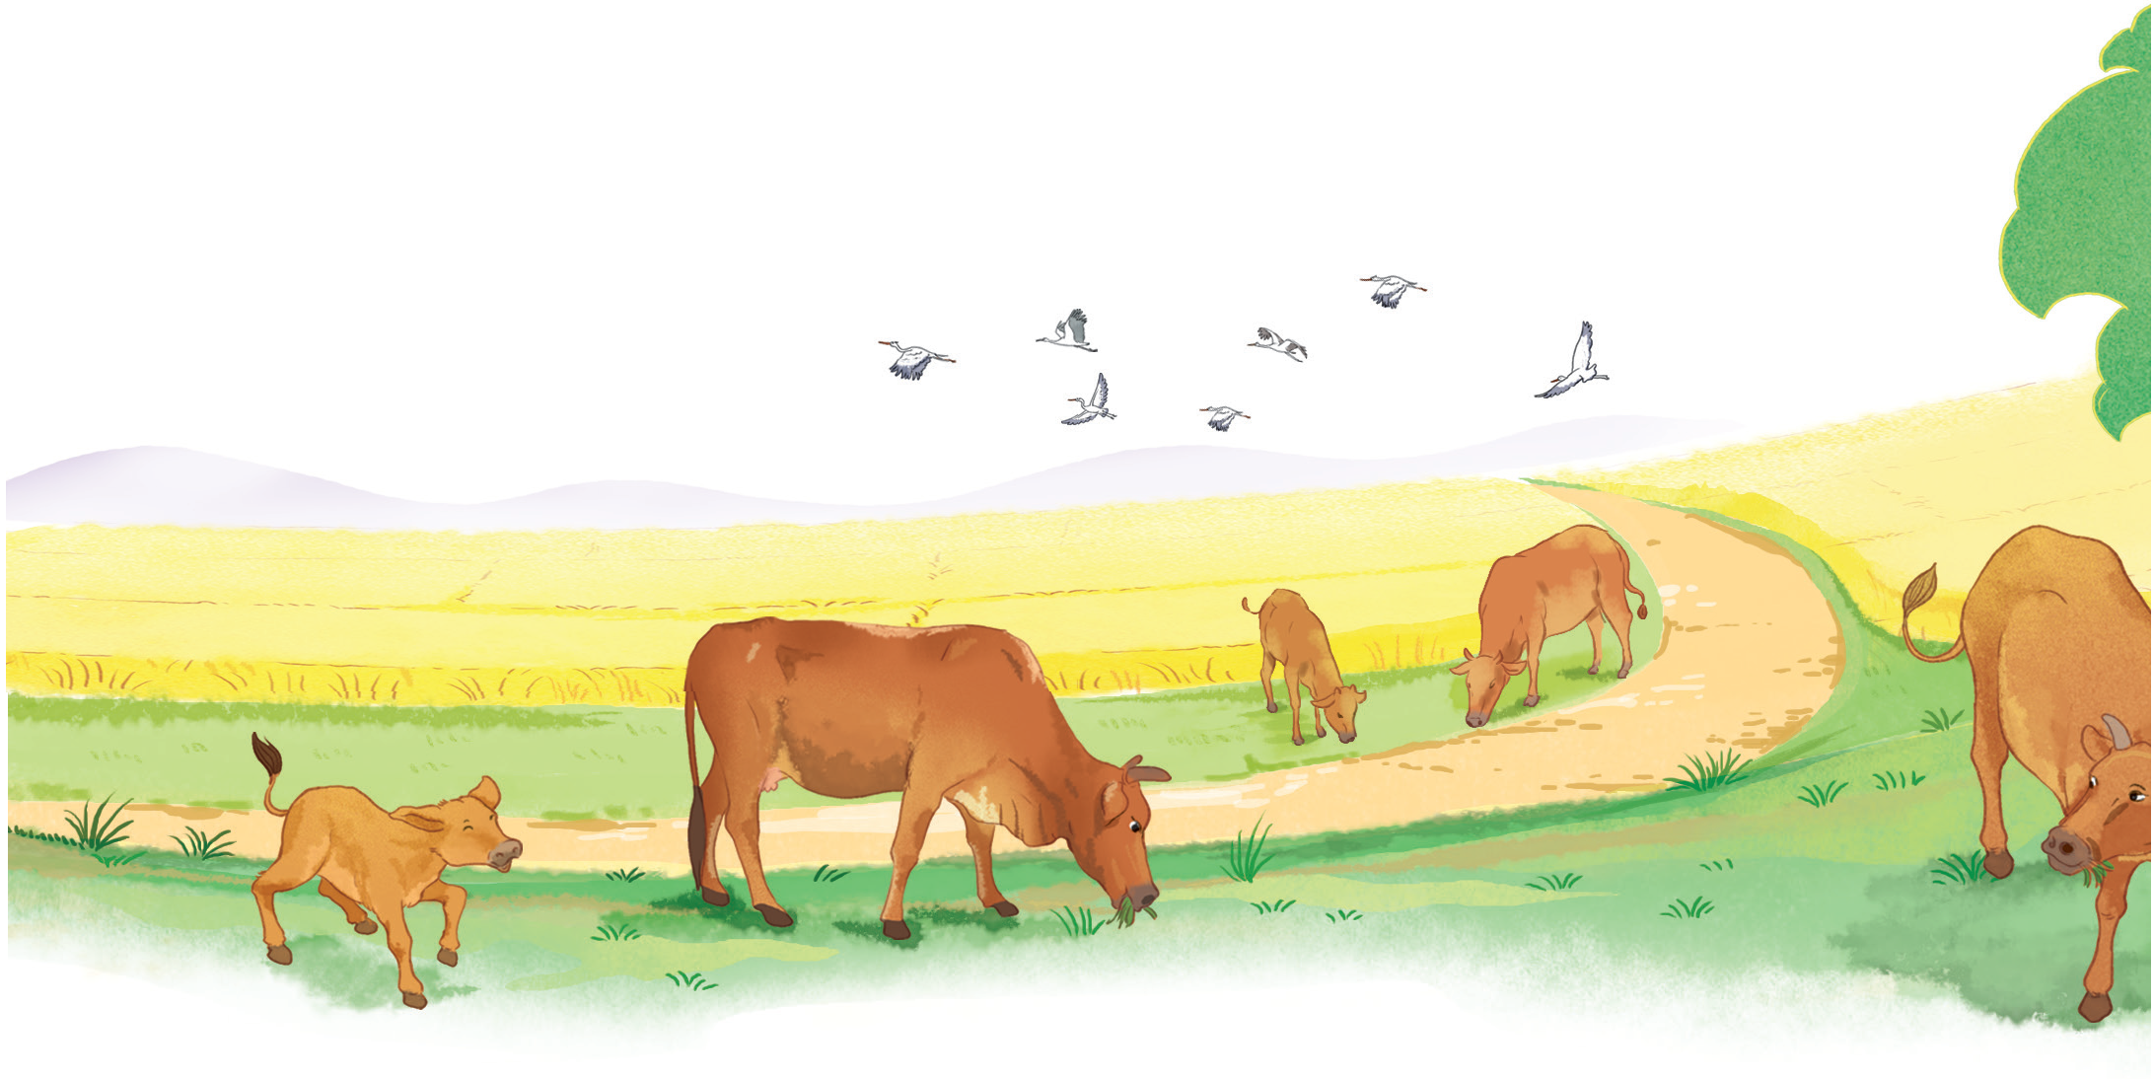
Đàn bo gặm cỏ.
̀

Slide 13

o

Slide 14
Đọc
2
o
b
o
c
o
bo
cỏ
̀

Slide 15
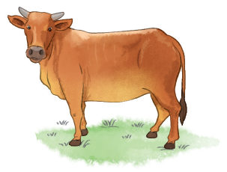
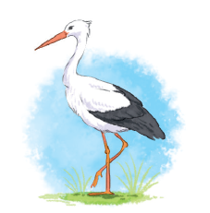
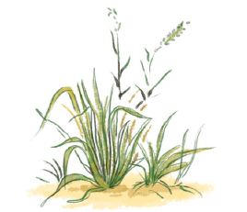
Đọc
2
bò
cò
cỏ

Slide 16
Đọc
2
o
b
o
c
o
bo
cỏ
̀
o
o
o
o
o
o
bò
bó
bỏ
cò
có
cỏ

Slide 17
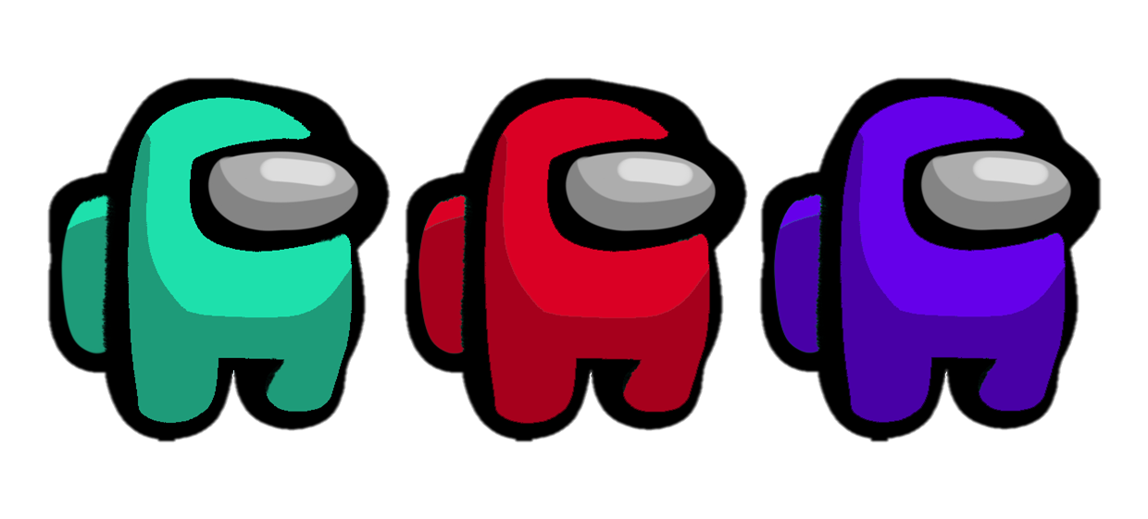
Đọc to
bò
cò
cỏ

Slide 18


Slide 19



Slide 20


Slide 21
Viết vở
o
o
cỏ
bò

Slide 22
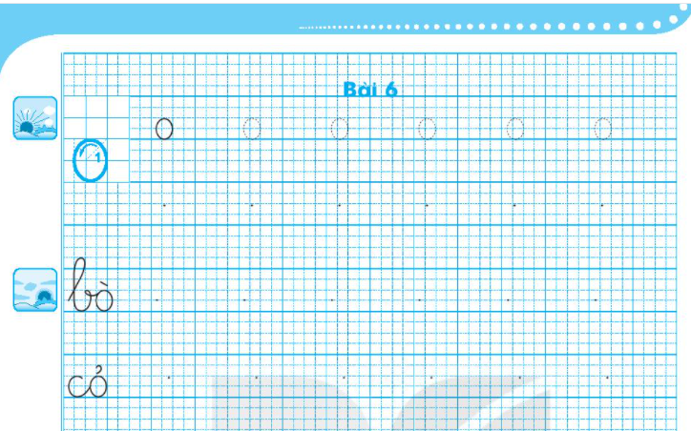

Slide 23

Bê có cỏ.
o
o

Slide 24
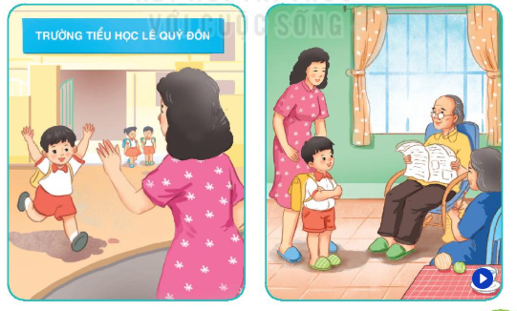
Nói
5
Chào hỏi

Slide 25
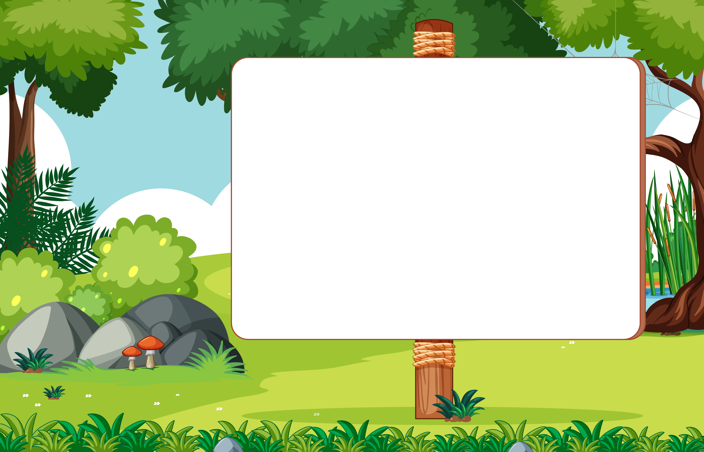

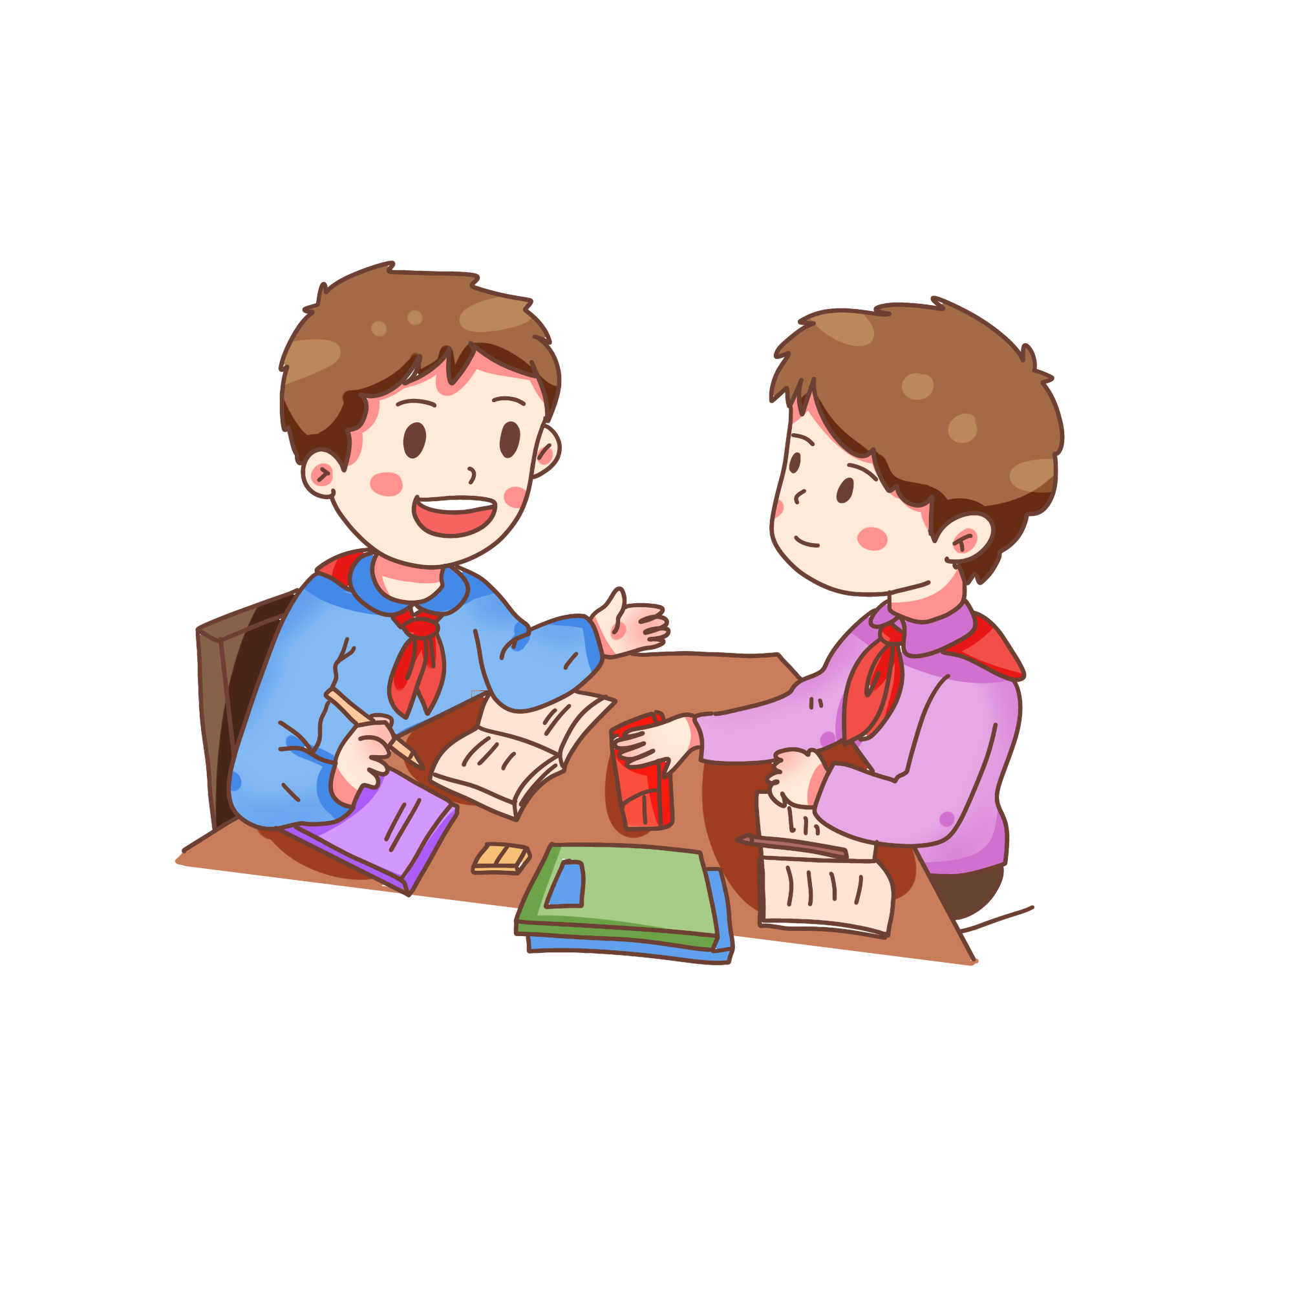

Slide 26
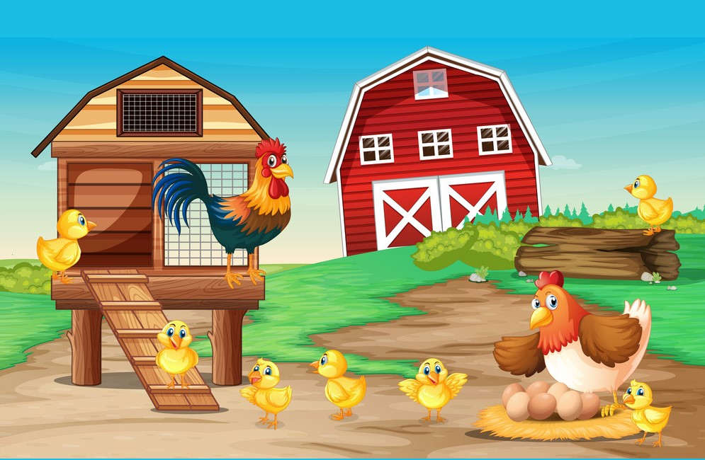






GIÚP MẸ THU HOẠCH TRỨNG GÀ

Slide 27


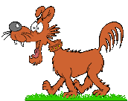



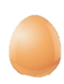
Xin chào các bạn, mình là Mai. Hôm nay mẹ mình đi vắng, mình phải ở nhà giúp mẹ thu hoạch trứng gà. Các bạn hãy giúp mình thu hoạch xong trước khi mẹ về nhé bằng cách trả lời đúng những câu hỏi trong mỗi quả trứng.
Notes:
Bấm vào từng quả trứng. Trả lời xong hết bấm vào cô bé

Slide 28
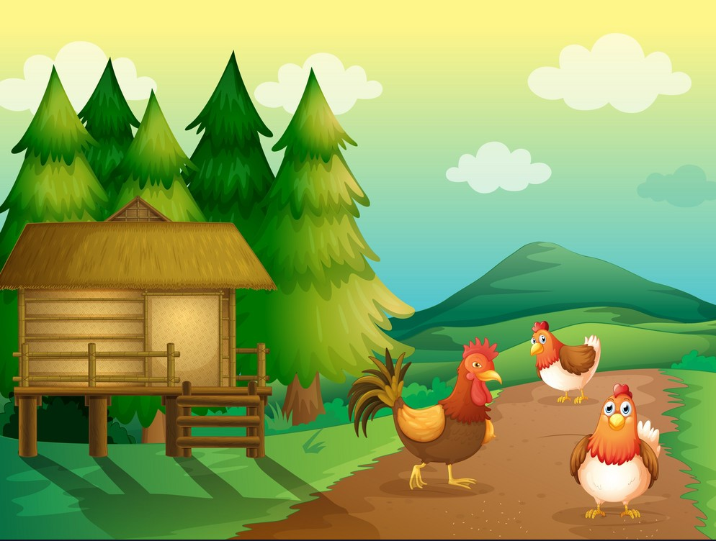
Đọc to:
bò

Slide 29
Đọc to
cò

Slide 30

Đọc to
cỏ

Slide 31
Đọc câu sau:
Bê có cỏ

Slide 32


GV ĐIỀN VÀO ĐÂY

Slide 33



